Slide 1
MÙA XUÂN NHO NHỎ
Giới thiệu tác giả, tác phẩm
Giới thiệu về hình ảnh mùa xuân của đất trời và đất nước
MỞ BÀI
Khái quát
Phân tích:
+ Mùa xuân của đất trời
+ Mùa xuân của đất nước
+ Ước nguyện của tác giả
Đánh giá lại
THÂN BÀI
Ý nghĩa
Bài học rút ra cho bản thân
KẾT BÀI

Slide 2
MỞ BÀI

Slide 3
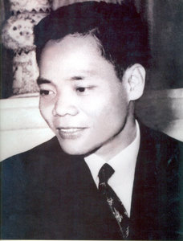
• Chiến tranh bao giờ cũng ác liệt và tàn nhẫn, nó cướp đi của con người bao nhiêu thứ. Mà hơn cả thế, chiến tranh hằn lại trong tiềm thức con người những cảnh tượng chết chóc, máu me. Là một trời một vực với lí tưởng hoà bình hằng mong ước.
• Nhưng lại chính cái bộ dáng mà chiến tranh gây ra tô điểm cho một loại tình cảm nồng nàn đến lạ - đó là tình yêu nước.
• Đã là tình thì làm sao thiếu được những mộng mơ, những lí tưởng đẹp đẽ, thậm chí là lúc mà thân xác đã gần đất xa trời thì Thanh Hải vẫn một lòng một dạ hướng về cống hiến. Mùa xuân nho nhỏ ra đời như cột mốc cuối cùng khắc đậm tên ông vào nền thơ ca lúc bấy giờ và cả sau này.

Slide 4
THÂN BÀI

Slide 5
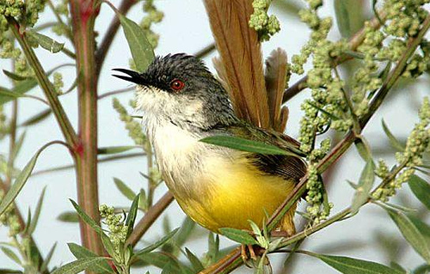
Phân tích
Mùa xuân của thiên nhiên
Ta có thể thấy, mở đầu của thi phẩm “mùa xuân nho nhỏ” là sáu câu thơ với giọng điệu vui vẻ, hứng khởi, như tiếng hát reo vui mừng đón chào một mùa xuân đẹp đã về.
“Mọc giữa dòng sông xanh
Một bông hoa tím biếc
Ơi con chim chiền chiện
Hót chi mà vang trời”
Tác giả đã gợi tả lên những hình ảnh đẹp nhất của mùa xuân nơi xứ Huế.
Động từ “mọc” được đảo ngữ lên vị trí đầu câu nhằm gợi tả sự ngạc nhiên vui thú, một sự hào đón hân hoan với mùa xuân.

Slide 6
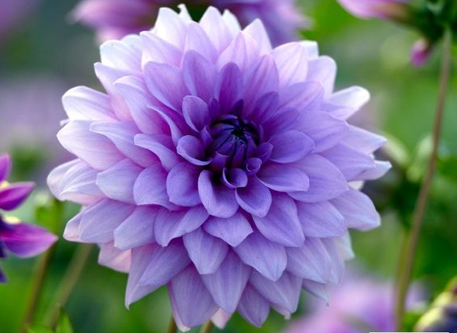
Phân tích
Mùa xuân của thiên nhiên
Cái “bông hoa tím biếc” kia nghe sao thật xa lạ nhưng đó chỉ là một bông hoa lục bình hay hoa súng mà người ta dễ dàng bắt gặp trên ao hồ, sông nước làng quê.
Cái màu xanh của nước hòa với cái màu “tím biếc” của những bông hoa đã tạo nên bức tranh xuân sôi động nhưng lại ẩn chứa trong nó một vẻ đằm thắm.
“Ơi” ở đây là thán từ được tác giả sử dụng như để bộc lộ cảm xúc của chính mình khi nghe tiếng chim hót. Hai tiếng “hót chi” là giọng điệu thân thương của người dân Huế được tác giả đưa vào để diễn tả cảm xúc thiết tha giữa người với tạo vật.

Slide 7
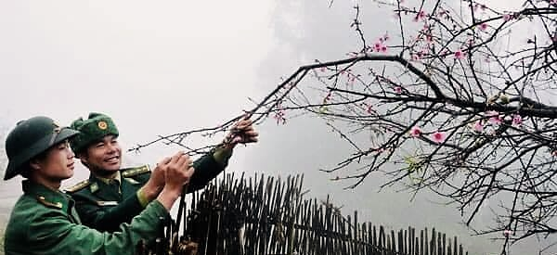
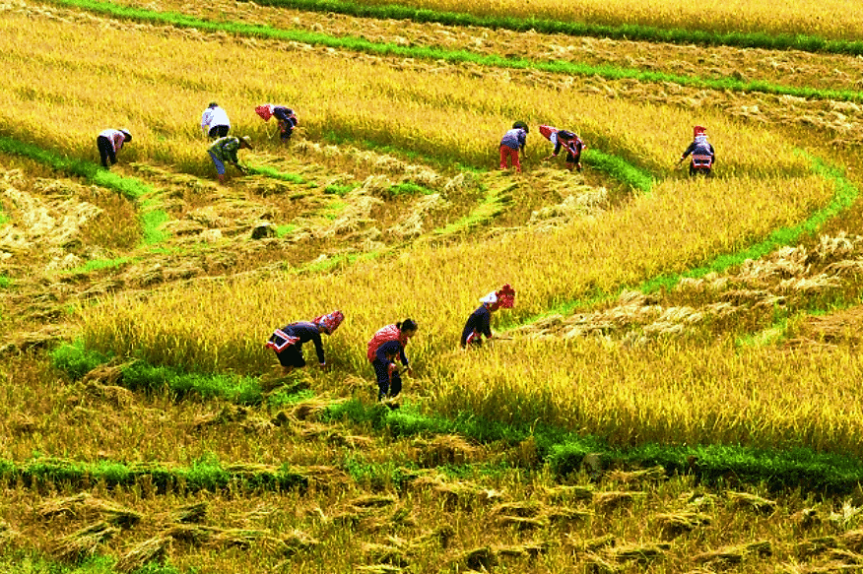
Phân tích
Nếu như mùa xuân là đẹp đẽ với thiên nhiên thì mùa xuân cũng là đẹp đẽ của lòng người, ta sẽ không khỏi xao xuyến trước bức tranh sinh hoạt đầy ấm áp của con người.
“Mùa xuân người cầm súng
Lộc giắt đầy quanh lưng
Mùa xuân người ra đồng
Lộc trải dài nương mạ
Tất cả như hối hả
Tất cả như xôn xao.”
Mùa xuân của đất nước
Nhà thơ Thanh Hai đã cảm nhận và tái hiện khung cảnh mùa xuân của đất nước qua hai hình ảnh giàu ý nghĩa biểu tượng là "người cầm súng" và "người ra đồng".
Họ là hai mẫu người gắn liền với nền lịch sửa của nước ta: chiến đấu và sản xuất, bảo vệ và xây dựng Tổ quốc.

Slide 8
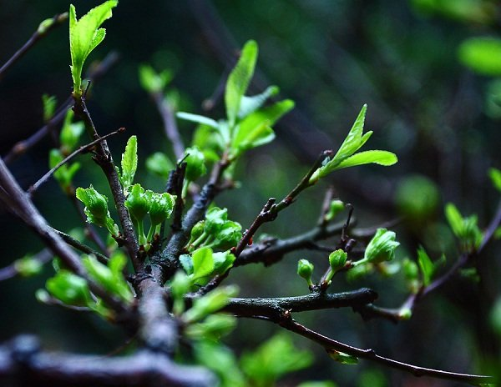
Phân tích
Mùa xuân của đất nước
“Lộc” không chỉ là hình ảnh tả thực mà còn mang ý nghĩa ẩn dụ, tượng trưng. Đối với người chiến sĩ, “lộc” là cành lá ngụy trang che mắt quân thù trong cuộc chiến đấu bảo vệ Tổ quốc đầy cam go và ác liệt, “lộc” là những mầm xuân tươi non trải dài trên ruộng đồng bát ngát, báo hiệu một mùa bội thu .
Lối điệp cấu trúc song hành với các điệp ngữ “Tất cả như” làm cho không khí xây dựng và bảo vệ đất nước như càng khẩn trương, gấp gáp hơn.
Chỉ với hai từ láy “hối hả”, “xôn xao”, tác giả đã thành công bộc lộ tâm trạng náo nức bâng khuâng của tâm hồn con người trước mùa xuân tươi đẹp của thiên nhiên, dân tộc.

Slide 9
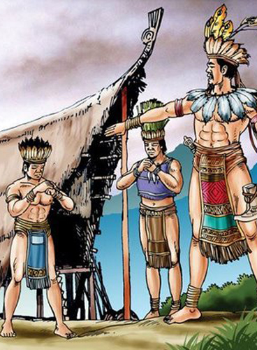
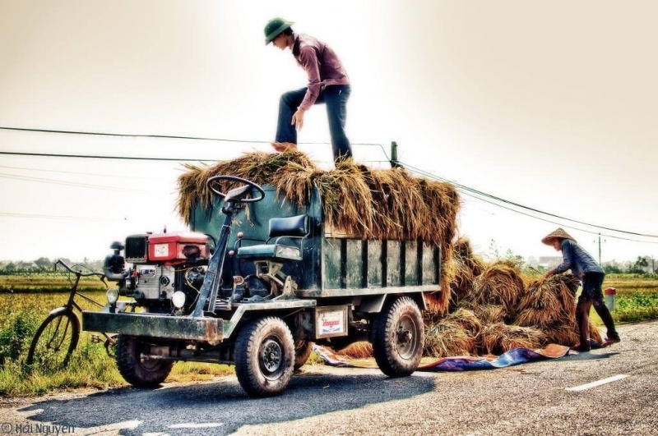
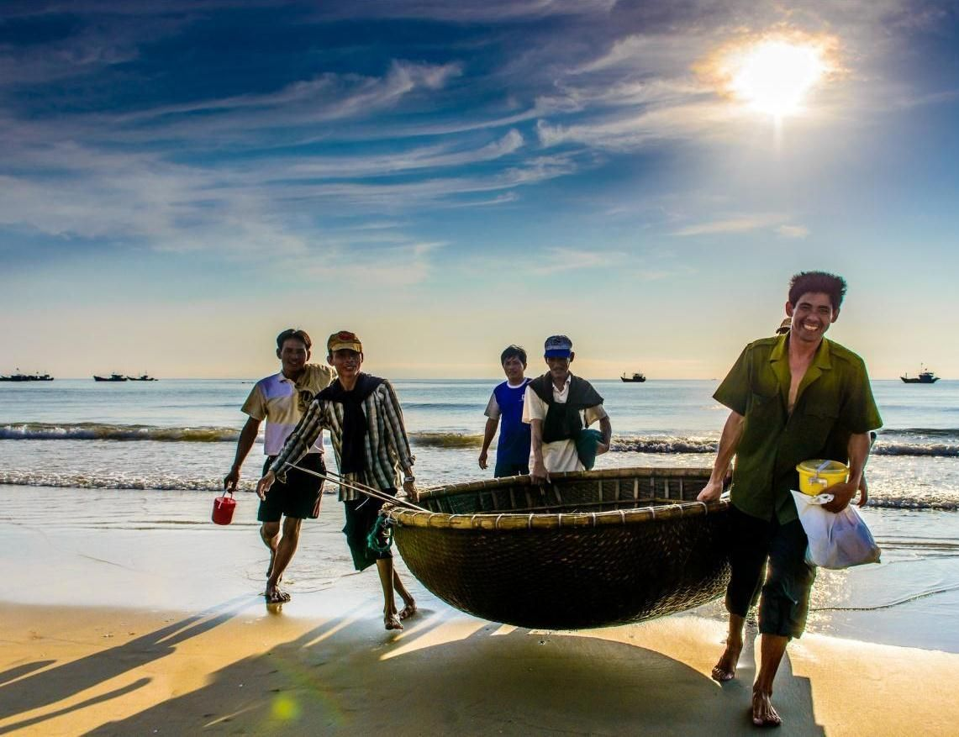
Phân tích
Mùa xuân của đất nước
Nhịp thơ sôi nổi như nhịp hành khúc cho thấy niềm tin tươi sáng, cái nhìn lạc quan của Thanh Hải về tiền đồ của dân tộc.
Đất nước bốn ngàn năm
Vất vả và gian lao.
Đất nước như vì sao
Cứ đi lên phía trước.
Thông qua các tính từ “vất vả”, “gian lao” cho ta thấy chặng đường dựng nước và giữ nước của ông cha ta là cả một quá trình gian nan, khó khăn và thử thách, mất mát.
Đối lập với hai câu thơ nói về quá khứ là hai câu thơ ngợi ca tương lai. Với nghệ thuật so sánh “đất nước như vì sao”, hình ảnh đất nước trở nên gần gũi, gợi cảm, đẹp như ánh sao lung linh trên bầu trời cao vời vợi mà chúng ta đang ngẩng cao đầu chiêm ngưỡng.
Qua đó, nhà thơ bộc lộ niềm tự hào sâu sắc, mãnh liệt về lịch sử hơn 4000 năm cũng như một tương lai rộng mở của đất nước.

Slide 10
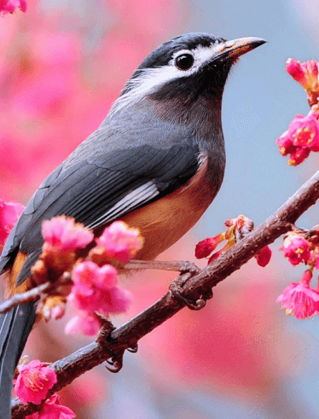
Phân tích
Ước nguyện của tác giả
Bản thân mỗi con người ai mà chả ấp ủ cho mình một ước mơ, có thể nhỏ có thể lớn nhưng chính thì cái đích là luôn hướng về một tương lai đẹp hơn.
Thanh Hải cũng vậy, nỗi liền dòng lịch sử tự hào, ông gieo vào thơ của ông những vần ngữ chất chứa một hoài bảo to lớn, có lẽ là âm thầm nhưng lại đẹp đẽ.
Ta làm con chim hót
Ta làm một cành hoa
Ta nhập vào hoà ca
Một nốt trầm xao xuyến.
Điệp cấu trúc “ta làm..” cùng biện pháp liệt kê như thể hiện cái quyết tâm trong mong muốn của tác giả, mong muốn làm “con chim hót”, làm “một cành hoa” để cống hiến cho đời.

Slide 11
Mở Rộng
• Văn chương và thơ ca là những dòng chảy vô tận, nước ta đã trải qua bao nhiêu thập kỉ nhưng chưa có tác phẩm nào là giống tác phẩm nào. Mỗi một thời đại là mỗi một nét thơ khác biệt.
• Trong loạt thơ những năm sau giải phóng miền Nam, không chỉ có Mùa xuân nho nhỏ của Thanh Hải là viết về sự cống hiến mà còn có cả Viếng lăng Bác của Viễn Phương.
Viễn Phương cũng đem theo hơi hướng lí tưởng cống hiến hết mình, dùng sự chân thành và nhiệt huyết để đổi lấy một vị trí cống hiến thầm lặng.
Nếu Thanh Hải muốn :
Ta làm con chim hót
Ta làm một cành hoa
Ta nhập vào hoà ca
Một nốt trầm xao xuyến.
Thì Viễn Phương muốn:
Mai về miền Nam thương trào nước mắt
Muốn làm con chim hót quanh lăng Bác
Muốn làm đóa hoa tỏa hương đâu đây
Muốn làm cây tre trung hiếu chốn này.
Thứ ước nguyện bình dị mà lại đong đầy đến lạ.

Slide 12
Đánh Giá Chung
Bài thơ “ Mùa xuân nho nhỏ” với thể thơ năm chữ gần với các điệu dân ca, đặc biệt là dân ca miền Trung có âm hưởng nhẹ nhàng, tha thiết. Âm hưởng ấy xuyên suốt toàn bài, và càng thể hiện rõ ở khổ cuối.
Nhà thơ còn sử dụng cách gieo vần liền giữa các khổ thơ để tạo sự liền mạch của dòng cảm xúc. Nhịp điệu và giọng điệu thơ phù hợp với tâm trạng háo hức, nhiệt huyết của tác giả khiến người đọc không thể nghĩ đây là những vần thơ của một con người sắp gần đất xa trời.
Tác giả đã kết hợp những hình ảnh cụ thể, tự nhiên với những hình ảnh giàu ý nghĩa biểu trưng khái quát về bức tranh thiên nhiên mùa xuân mang sắc màu và âm thanh quen thuộc của đồng quê được vẽ bằng hình ảnh bình dị, chọn lọc, gợi cảm. Câu từ của bài thơ chặt chẽ, dựa trên sự phát triển của mùa xuân.

Slide 13
KẾT BÀI

Slide 14
Với giọng thơ trong sáng, giản dị và gần gũi cùng những hình ảnh đầy chất thơ đã gợi lên cho ta thấy những vẻ đẹp của thiên nhiên đất trời, đất nước trong mùa xuân.
Mùa xuân của muôn hoa muôn thú, mùa xuân của đất nước đồng bào và mùa xuân của chính tác giả. Nhẹ nhàng và tinh tế, qua vài dòng thơ ngắn ngủi cuối đời, Thanh Hải muốn cho ta thấy khát vọng sống cống hiến cho đời, có ích cho xã hội mãnh liệt.
Mặc kệ là ai, là sức già hay trẻ và xuân sắc hay thân quèn thì tình yêu vẫn giàu đẹp vì trái tim chứ không phải vật chất.
Dưới ngòi bút tinh tế mà tình yêu mùa xuân gắn liền với tình yêu đất nước, quê hương được Thanh Hải diễn tả một cách sâu sắc, cảm động. Mỗi một cuộc đời hãy là một mùa xuân. Đất nước ta mãi mãi sẽ là những mùa xuân tươi đẹp.

Slide 15
THANK FOR WATCHING

